Slide 1
Київський національний університет будівництва та архітектури
Будівельний факультет
Кафедра залізобетонних та кам’яних конструкцій
Освітній рівень - магістр
Презентація до кваліфікаційної роботи магістра на тему:
«Багатоповерховий житловий будинок в м. Київ»
Виконав: студент групи ПЦБм-23-ЗБК
Бодак В. Ю.
Науковий керівник: к.т.н., доц.
Доброхлоп М. І.
Київ 2024

Slide 2
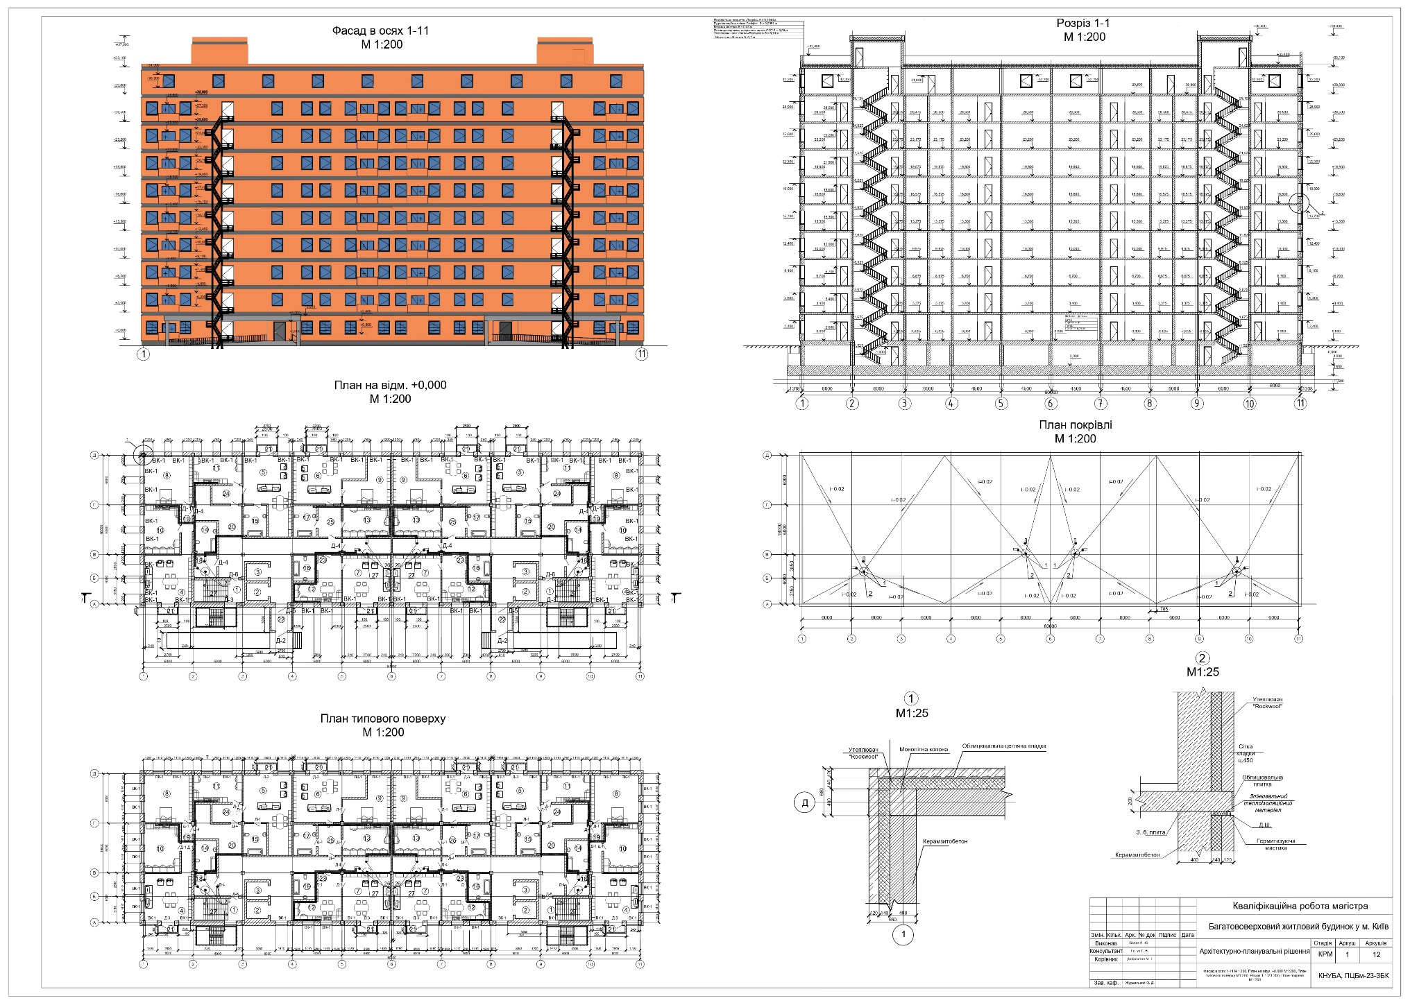
Лист 1 Архітектурно-планувальні рішення.
Фасад в осях 1-11 М1:200, План на відм. +0,000 М1:200, План типового поверху М1:200, Розріз 1-1 М1:200, План покрівлі М1:200

Slide 3
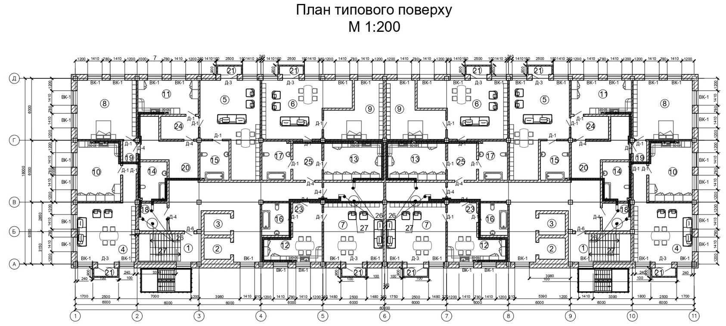
Лист 1 (частина) План типового поверху М1:200

Slide 4
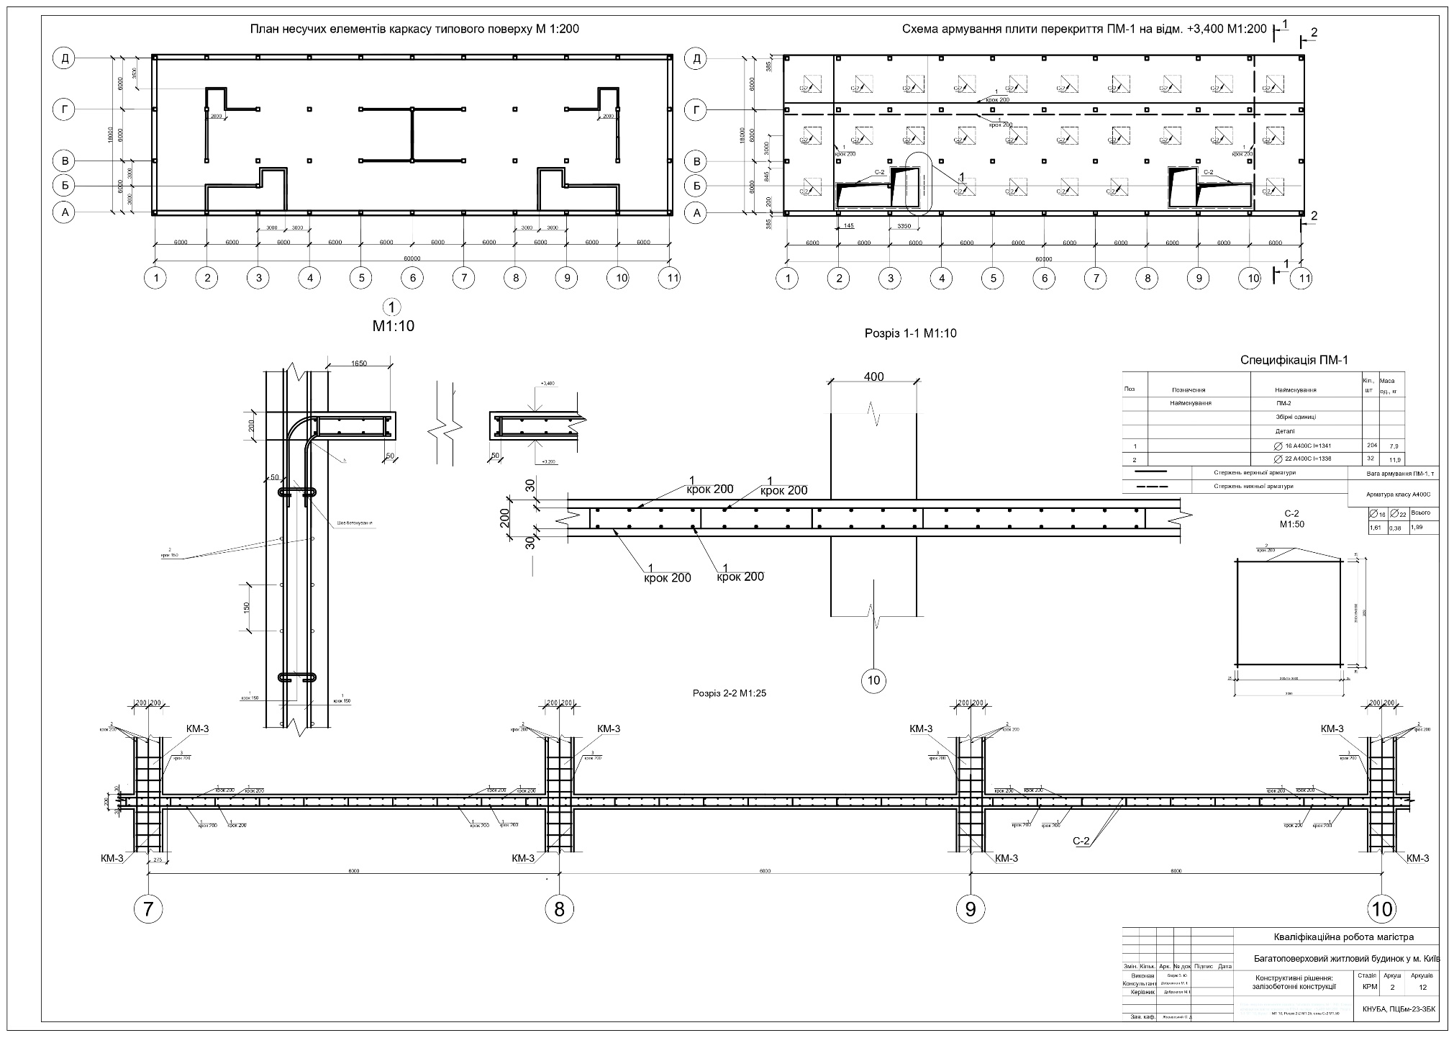
Лист 2 Конструктивні рішення: залізобетонні конструкції. План несучих елементів каркасу типового поверху М 1:200, Схема армування плити перекриття ПМ-1 на відм. +3,400 М1:200, Розріз 1-1 M1:10, Вузол 1 М1:10, Розріз 2-2 M1:25, сітка С-2 M1:50

Slide 5
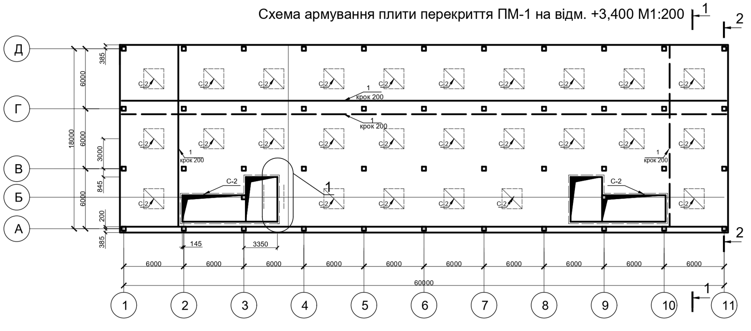
Лист 2 (частина) Схема армування плити перекриття ПМ-1 на відм. +3,400 М1:200

Slide 6
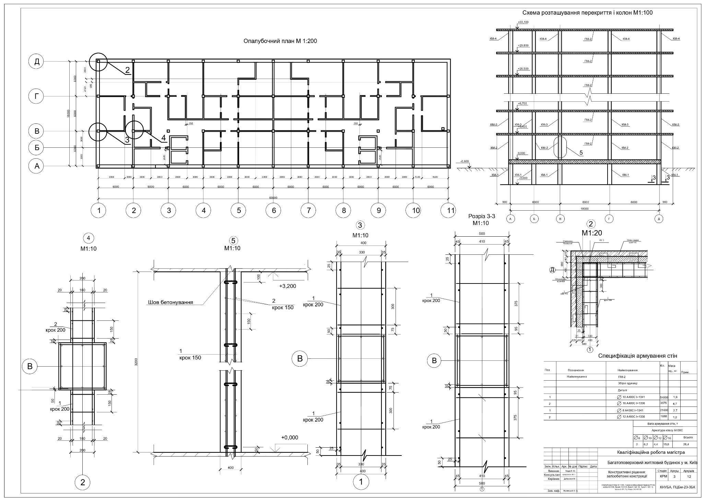
Лист 3 Конструктивні рішення: залізобетонні конструкції. Опалубочний план М 1:200, Схема розташування перекриття та колон М1:100, Вузол 2 М1:20, Вузол 3 M1:10, Вузол 4 M1:10, Вузол 5 M1:10, Розріз 3-3 М1:10

Slide 7
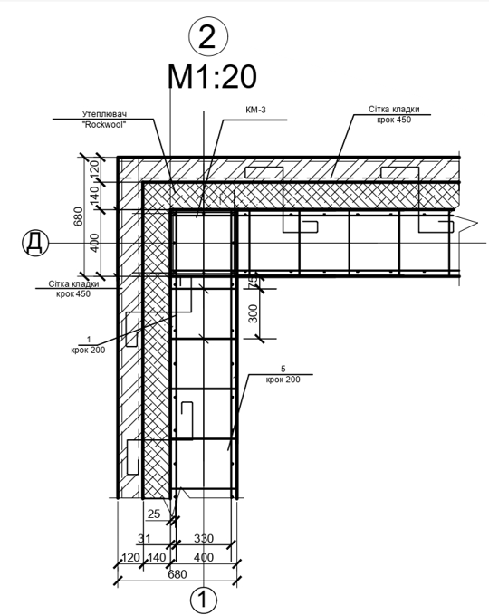
Лист (частина) Вузол 2 М1:20

Slide 8
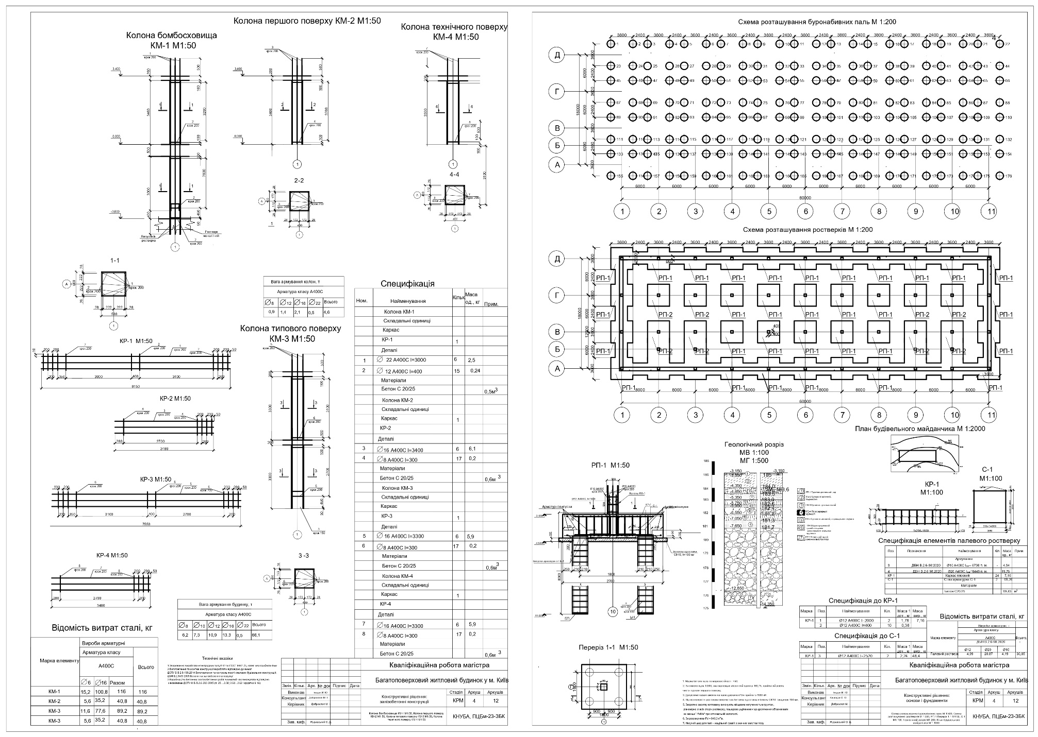
Лист 4 Конструктивні рішення: залізобетонні конструкції й основи і фундаменти. ЗБК - Колона бомбосховища КМ-1 М1:50, Колона першого поверху КМ-2 М1:50, Колона типового поверху КМ-3 М1:50, Колона технічного поверху КМ-4 М1:50, ОіФ - Схема розташування буронабивних паль М 1:500, Схема розташування ростверків М 1:500, РП-1 Переріз 1-1 M1:50, С-1 M1:100, Геологічний розріз M1:200, План будівельного майданчика М 1:1000

Slide 9
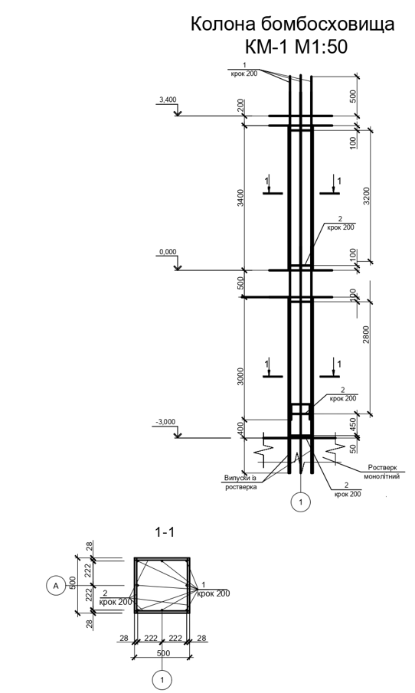
Лист 4 (частина) Колона бомбосховища КМ-1 М1:50

Slide 10
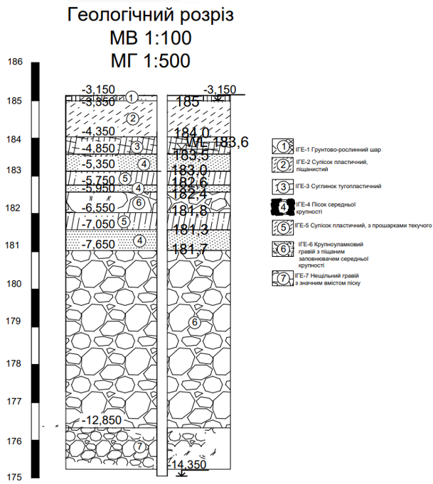
Лист 4 (частина) Геологічний розріз M1:200

Slide 11
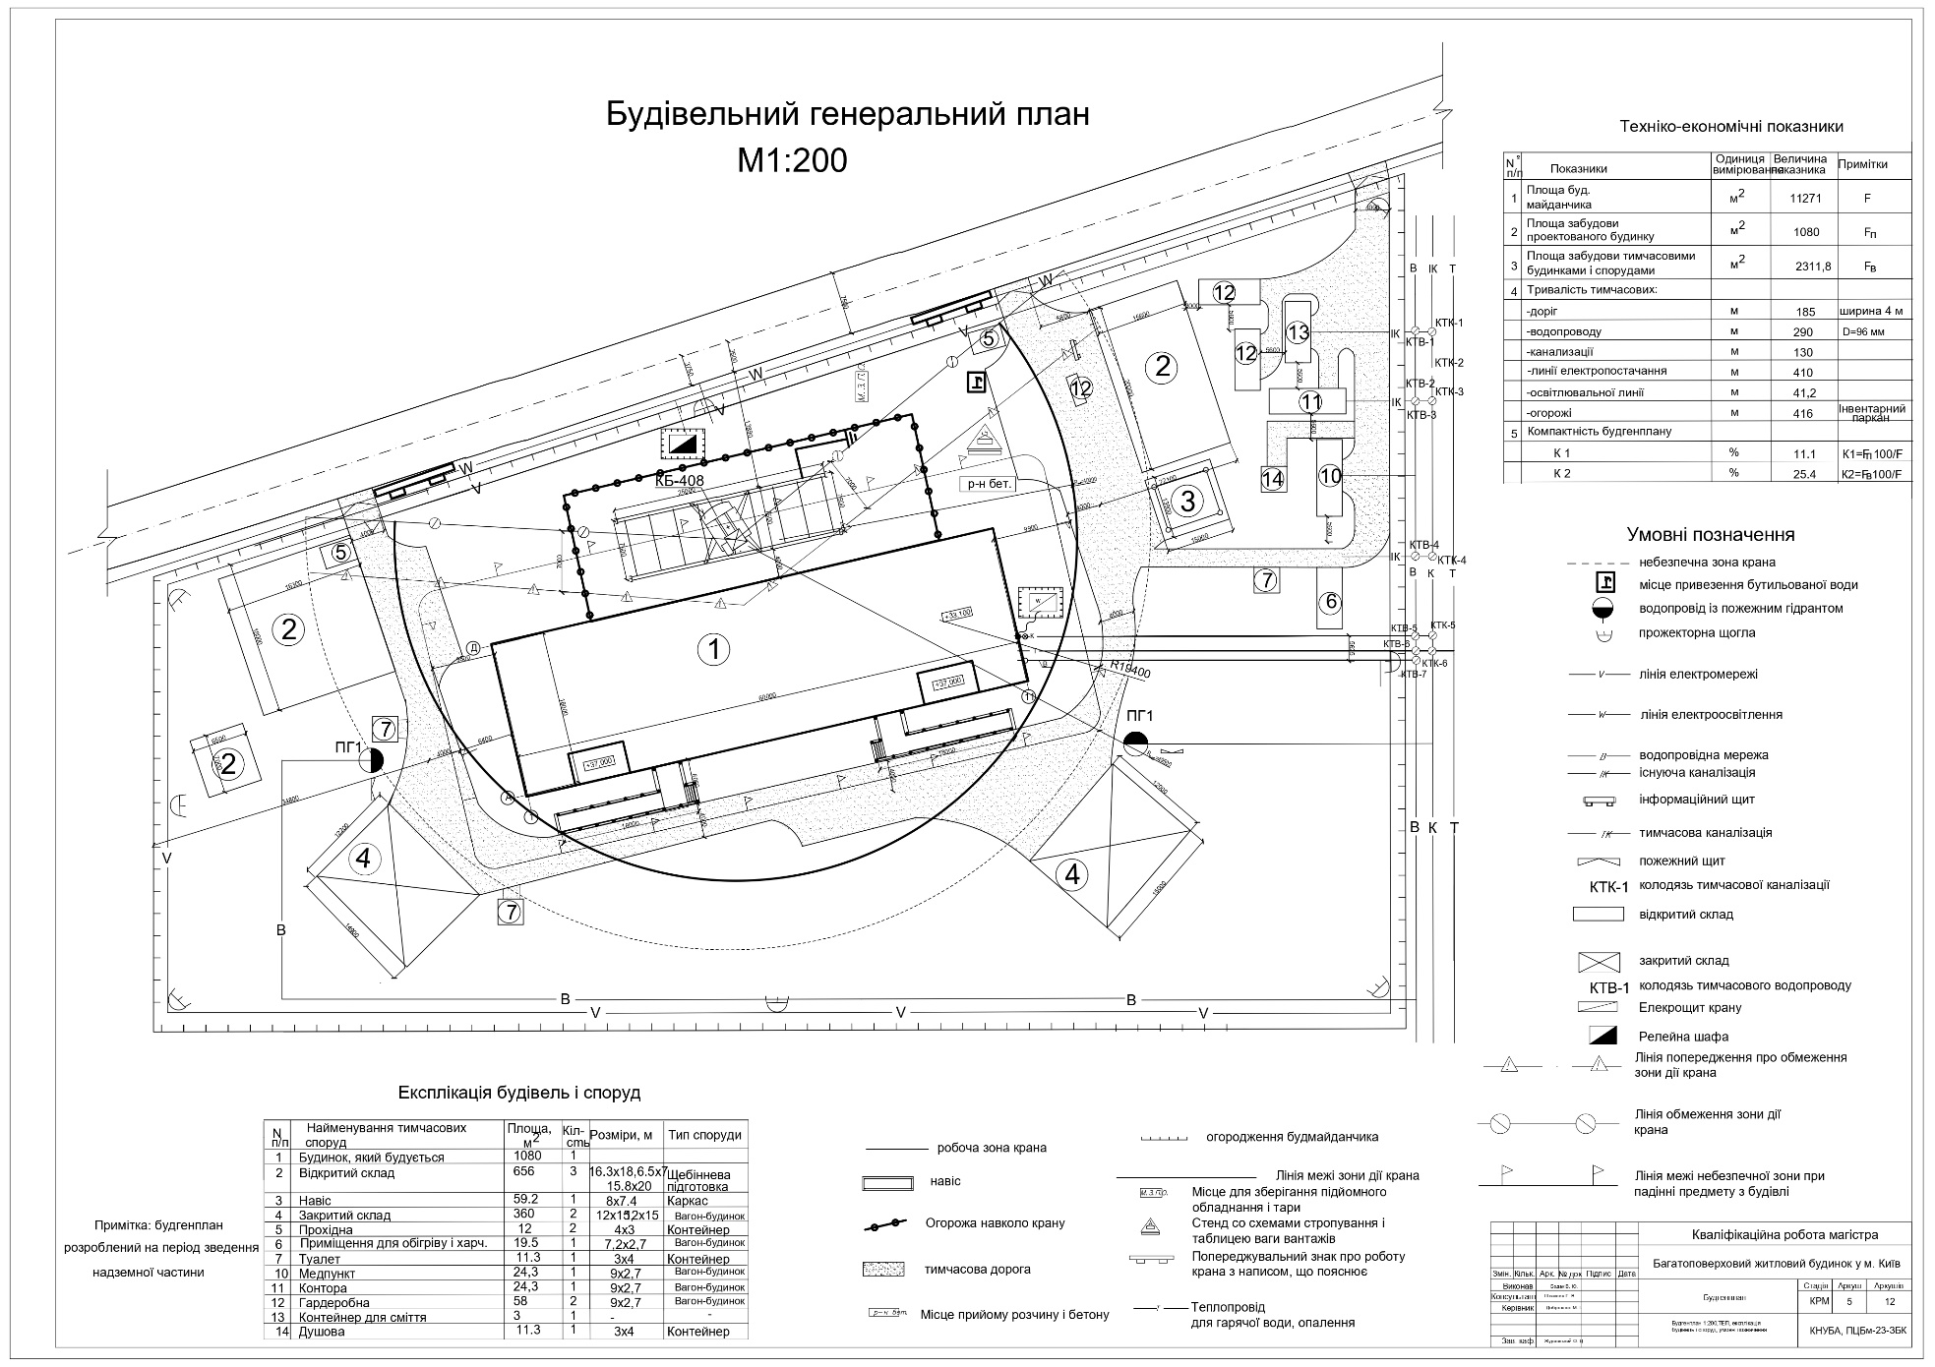
Лист 5 Будгенплан.
Будгенплан М 1:200, ТЕП, Експлікація будівель і споруд

Slide 12
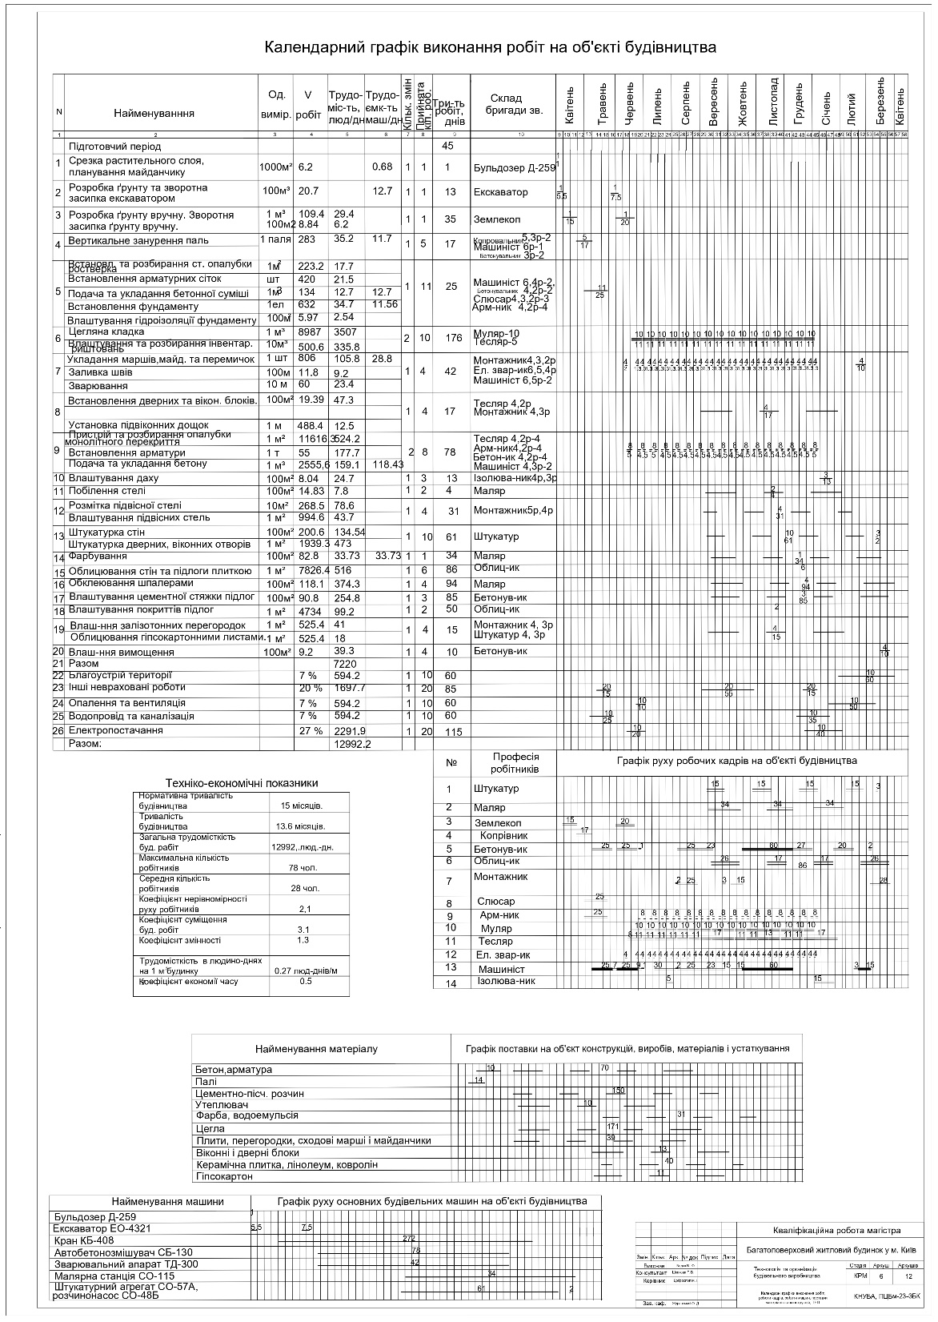
Лист 6
Будгенплан.
Будгенплан М 1:200, ТЕП,
Експлікація будівель і споруд

Slide 13
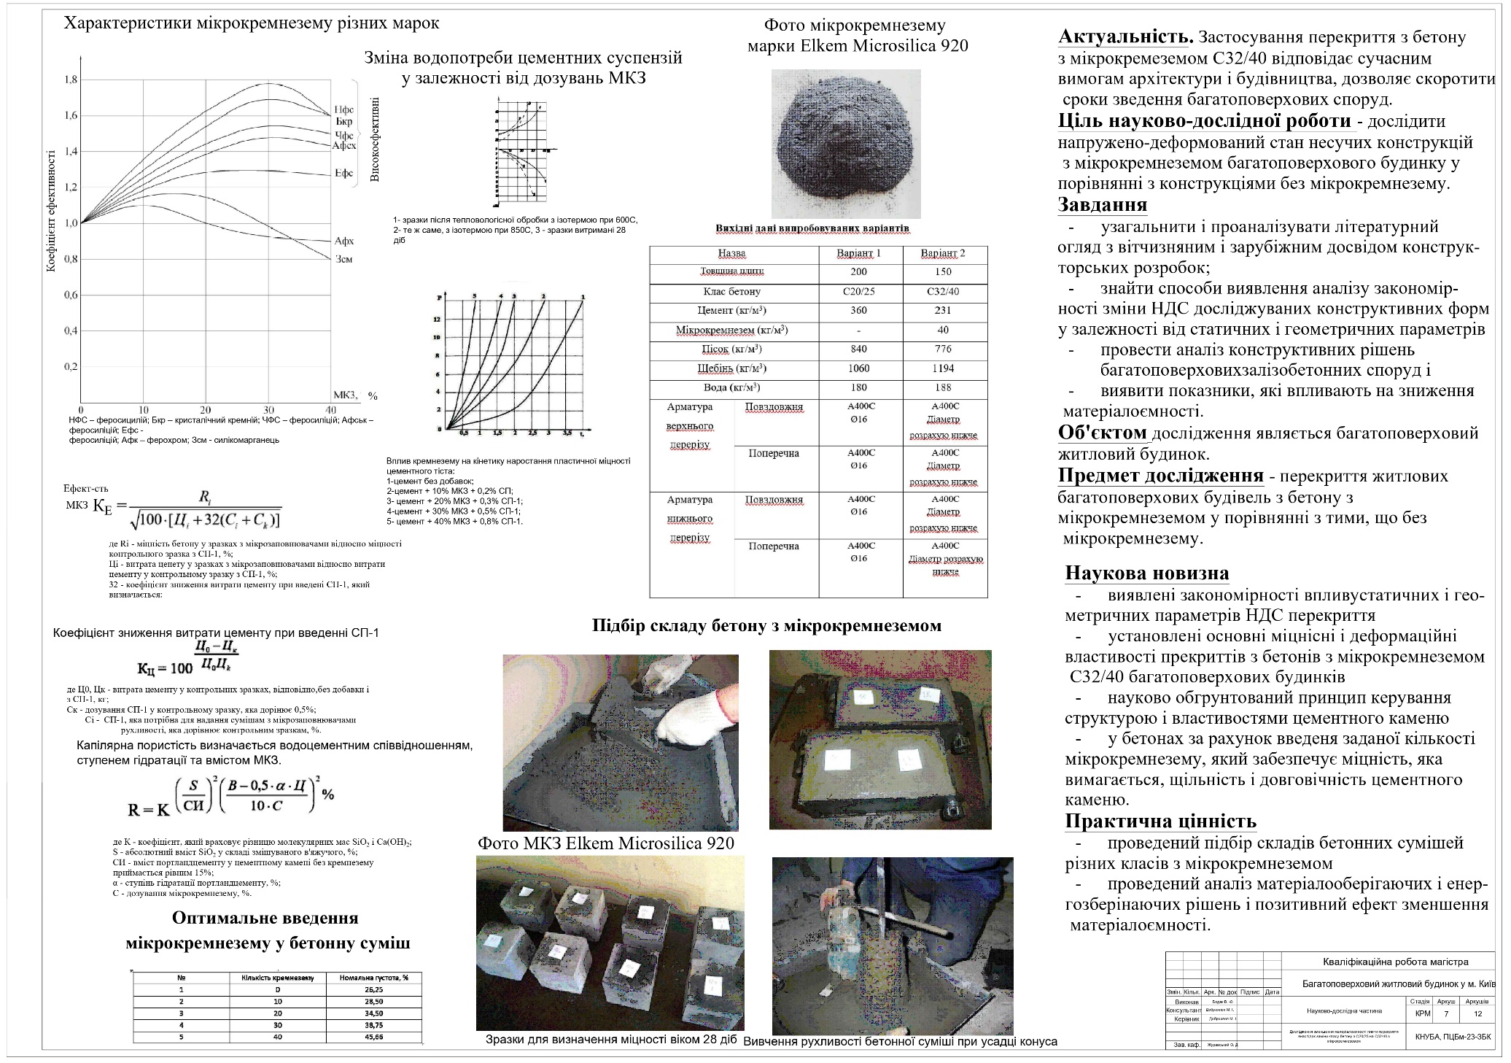
Лист 7 Науково-дослідна частина.
Дослідження зменшення матеріалоємності плити перекриття внаслідок заміни класу бетону з С20/25 на С32/40 з мікрокремнеземом

Slide 14
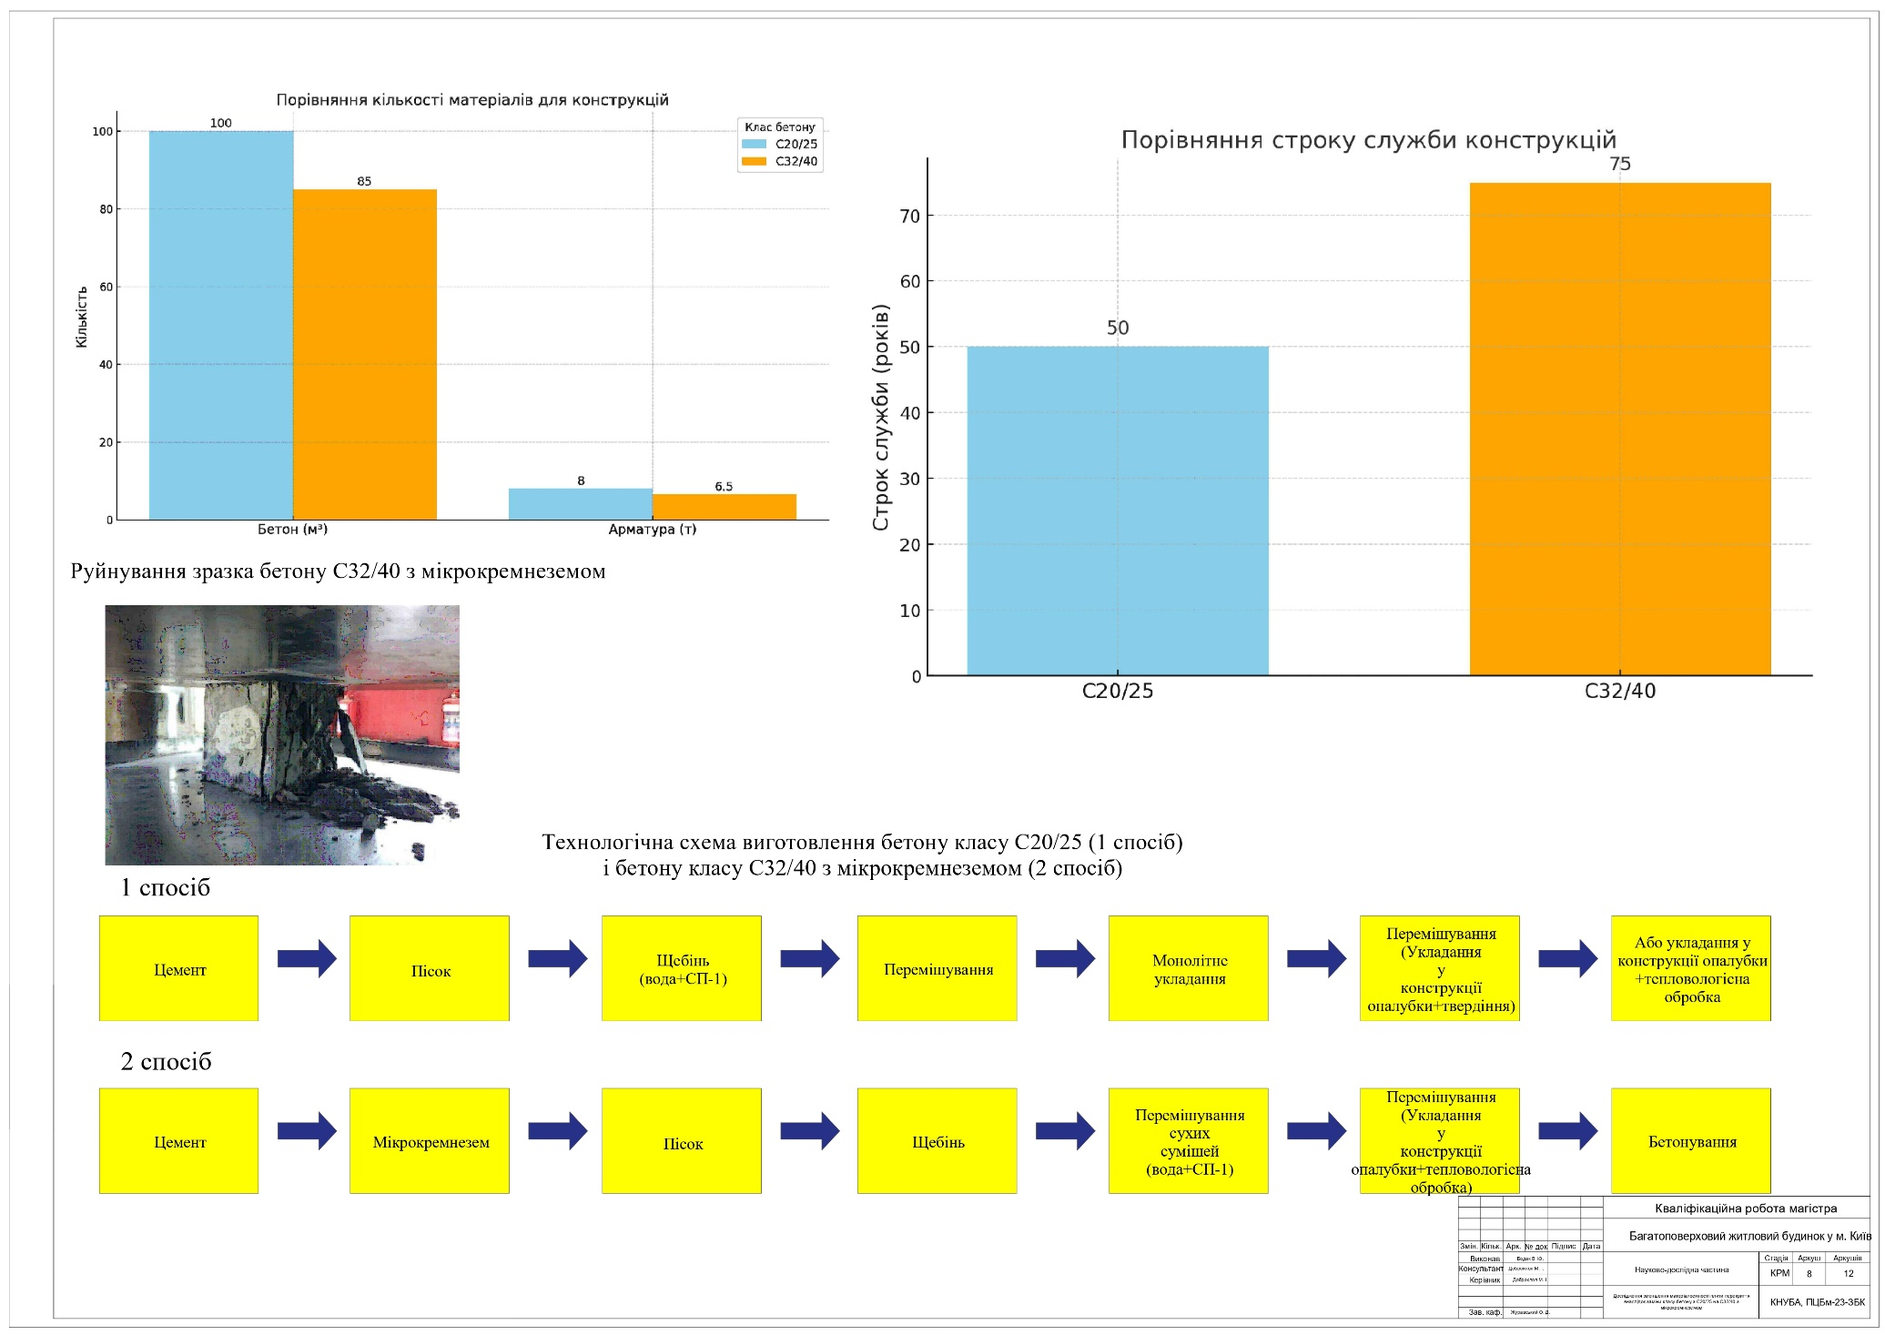
Лист 8 Науково-дослідна частина.
Дослідження зменшення матеріалоємності плити перекриття внаслідок заміни класу бетону з С20/25 на С32/40 з мікрокремнеземом

Slide 15
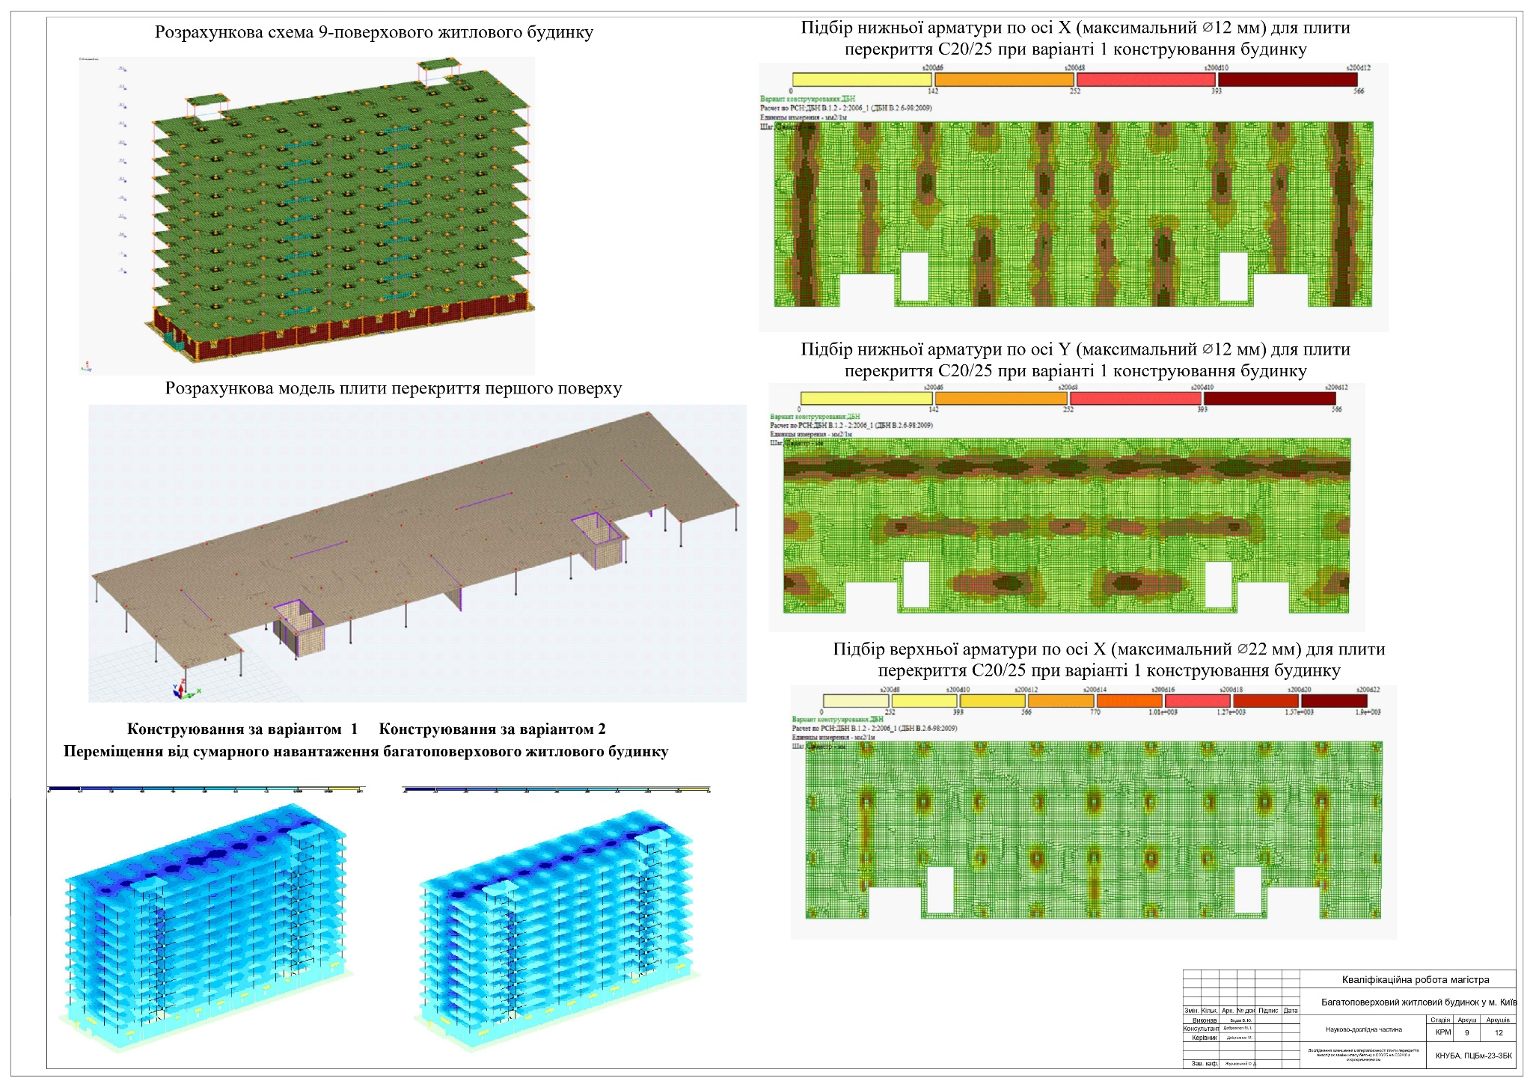
Лист 9 Науково-дослідна частина.
Дослідження зменшення матеріалоємності плити перекриття внаслідок заміни класу бетону з С20/25 на С32/40 з мікрокремнеземом

Slide 16
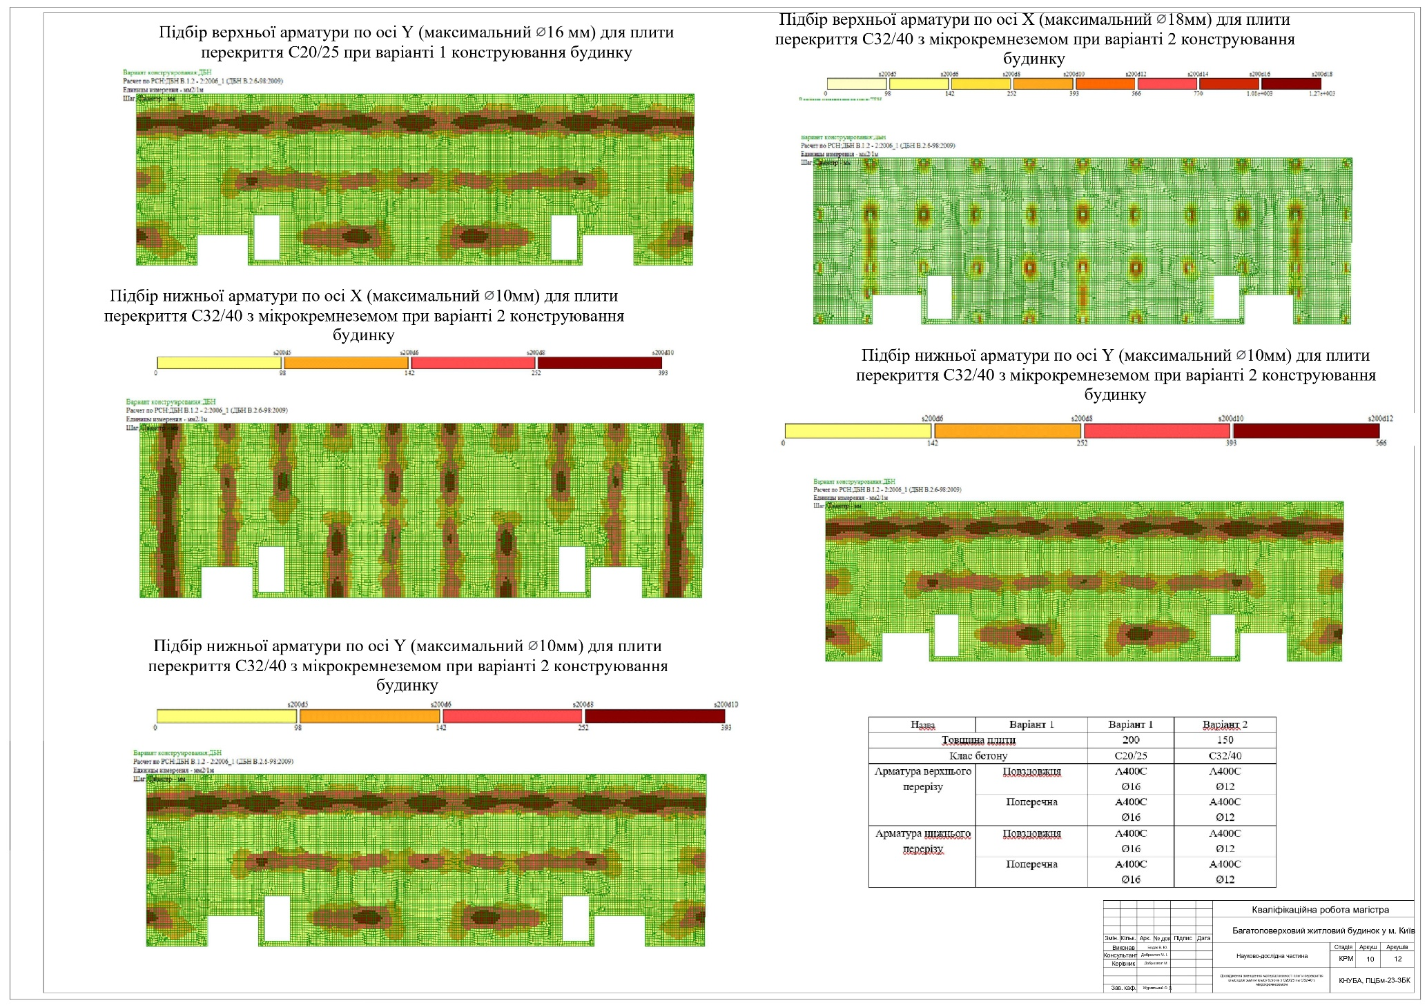
Лист 10 Науково-дослідна частина.
Дослідження зменшення матеріалоємності плити перекриття внаслідок заміни класу бетону з С20/25 на С32/40 з мікрокремнеземом

Slide 17
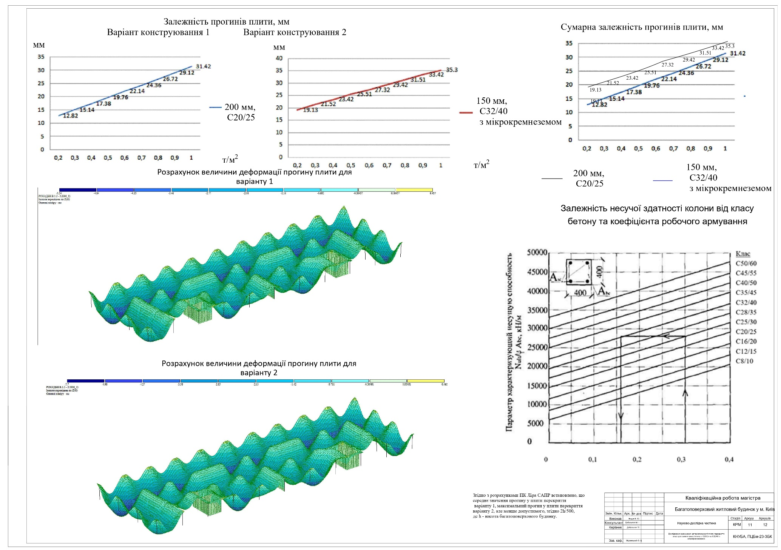
Лист 11 Науково-дослідна частина.
Дослідження зменшення матеріалоємності плити перекриття внаслідок заміни класу бетону з С20/25 на С32/40 з мікрокремнеземом

Slide 18
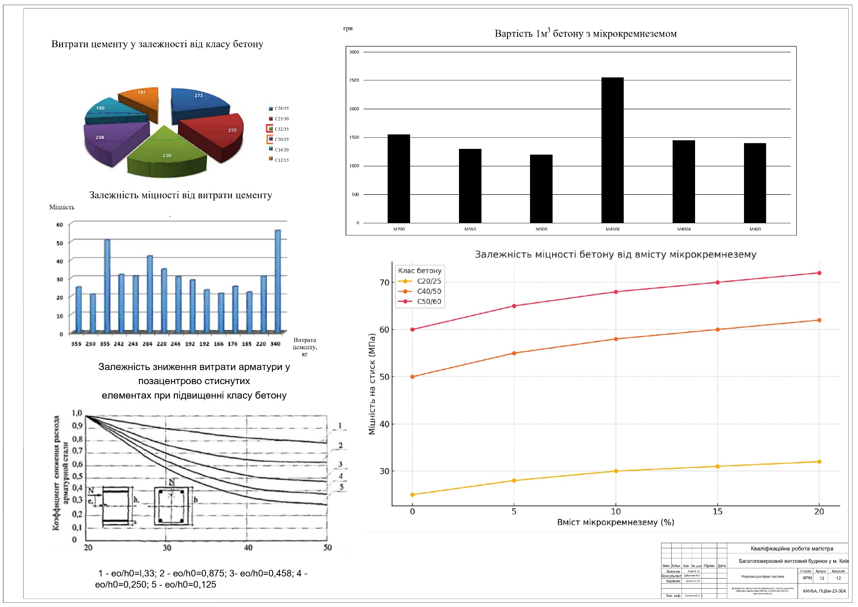
Лист 12 Науково-дослідна частина.
Дослідження зменшення матеріалоємності плити перекриття внаслідок заміни класу бетону з С20/25 на С32/40 з мікрокремнеземом

Slide 19
Дякую за увагу !!!

